Slide 1
第六章 动态规划(Dynamic Programming)
6.1 动态规划方法的基本步骤
描述问题的最优解(optimal solution)结构特征
递归定义最优解值
自底向上计算最优解值
从已计算得到的最优解值信息中构造最优解

Slide 2
6.2 装配线调度问题(Assembly-line Scheduling)
问题的提出
S_{1,1} S_{1,2} S_{1,n}
line₁
进入 退出
line₂
S_{2,1} S_{2,2} S_{2,n}
其中：S_{i,j}表示第i条装配线中第j个装配站，i=1,2,…..,n
a_{i,j}表示在第i条装配线、第j个装配站装配某个部件所需的时间
t_{i,j}表示从装配线i、装配站j切换到装配线j所需的时间
e_{i}表示进入装配线i所需的时间
x_{i}表示退出装配线i所需的时间
问题是如何找一条从开始到退出的最快路线？（如图15-2，P193）
a₁₁
a₁₂
a_{1n}
e₁
t₁₁
t₁₂
t_{1n-1}
x₁
e₂
t₂₁
t₂₂
t_{2n-1}
x₂
a₂₁
a₂₂
a_{2n}

Slide 3
2. 枚举法求解
3. 动态规划方法求解
step1: 描述问题的最优解结构特征
观察从开始到某个装配站S_{1,j}的最优路线
①if j=1 then 从开始到S_{1,1}只有一条路线
②if j=2 then 从开始到S_{1,2}有两条路线，一条是S_{1,1}直接到达S_{1,2}，另一条是从S_{2,1}切换到达S_{1,2}。
同理可知，从开始到S_{1,j}也只有两条路线，一条是从S_{1,j-1}直接到达，另一条是从S_{2,j-1}切换到达。
那么从开始到达S_{1,j}的最优解结构特征是什么呢？
分析如下：假设从开始到S_{1,j}的一条最优路线是从开始到S_{1,j-1}再直接到达S_{1,j}的，那么子路径P₁从开始到S_{1,j-1}也一定是最优的。

Slide 4
proof:（采用cut and paste方法证明）
∵如果子路径P₁从开始到S_{1,j-1}不是最优的，那么一定存在一条从开始到S_{1,j-1}的更优子路径P₂，当用P₂去替换原子路径P₁后，将得到一条比原路径更优的路线，这与假设从开始到S_{1,j}是一条最优路线矛盾。
∴子路径P₁一定也是最优的
同理可知，若从开始到S_{1,j}的一条最优路线是从开始到S_{2,j-1}再切换到达S_{1,j}的，那么子路径从开始到S_{2,j-1}也一定是最优的。

Slide 5
以上这种最优解结构特征有称为最优子结构(optimal substructure)性质，即如果问题的解是最优的，则所有子问题的解也是最优的。
step2：递归定义最优路线的最快时间
令f_{i}[j]为经过装配站S_{i,j}的最快时间
则f₁[n]表示经过装配站S_{1,n}的最快时间
则f₂[n]表示经过装配站S_{2,n}的最快时间
∴从开始进入到退出的最快时间为：
f*=min(f₁[n]+x₁，f₂[n]+x₂)
要得到f*值，需要计算f_{i}[j]的每个值
f₁[j]=min{f₁[j-1]+a_{1,j}，f₂[j-1]+t_{2,j-1}+a_{1,j}}
f₂[j]=min{f₂[j-1]+a_{2,j}，f₁[j-1]+t_{1,j-1}+a_{2,j}}

Slide 6
递归初始值为：
f₁[1]=e₁+a_{1,1}
f₂[1]=e₂+a_{2,1}
step3：自底向上计算最快时间
先确定此问题的底，然后再自底向上计算最优解值
算法Fastest-Way见书P196。
容易看出该算法的时间为Θ(n)。
step4：构造最优解结构（输出最优路线）
算法Print-Station见书P196。

Slide 7
6.3 矩阵链乘(Matrix-chain Multiplication)
问题的提出
给定一个矩阵序列<A₁,A₂,…,A_{n}>，其中矩阵A_{i}的维数为P_{i-1}×P_{i}，要求计算A₁×A₂×…×A_{n}矩阵链乘的乘法次数最少？
例：四个矩阵相乘A₁×A₂×A₃×A₄的链乘顺序有：
(A₁(A₂(A₃A₄))) 又称为矩阵完全加括号形式
(A₁((A₂A₃)A₄)) fully parenthesized
((A₁A₂)(A₃A₄))
((A₁(A₂A₃))A₄)
(((A₁A₂)A₃)A₄)
共有五种链乘顺序

Slide 8
例：假设有三个矩阵A₁×A₂×A₃，其中矩阵的维数为：10×100，100×5，5×50。
对于矩阵链乘问题首先检查枚举法是否可行？
2. 动态规划方法求解此问题
step1:问题的最优子结构
假设子问题A_{ij}的解(A_{i}A_{i+1}…A_{j})是一个最优解，则在A_{ij}中一定存在一个最佳分裂点k(i≤k<j)，使得子链A_{ik}和A_{k+1j}的解(A_{i}A_{i+1}…A_{k})和(A_{k+1}…A_{j})也是最优的。

Slide 9
proof: cut and paste方法证明
假设子链A_{ik}=(A_{i}A_{i+1}…A_{k})不是最优的完全加括号形式，则
一定存在一种更优的完全加括号形式A_{ik}’ =(A_{i}A_{i+1}…A_{k}),
使得A_{ik}’ 的乘法次数比A_{ik}更少，即| A_{ik}’|<| A_{ik}|，那么当
我们用A_{ik}’去替换A_{ik}后将得到一个比原问题A_{ij}更少乘法
的完全加括号形式。即：
原最优解A_{ij} =((A_{ik})(A_{k+1j}))，
乘法次数为|A_{ij}|=|A_{ik}|+|A_{k+1j}| + P_{i-1}×P_{k}×P_{j}
新的解A_{ij}’=((A_{ik}’)(A_{k+1j}))，
乘法次数为|A_{ij}’|=|A_{ik}’|+|A_{k+1j}|+P_{i-1}×P_{k}×P_{j}
∵ | A_{ik}’|<| A_{ik}|
∴ | A_{ij}’|<| A_{ij}|，这与A_{ij}最优是矛盾的
∴子链A_{ik}一定是最优的
同理可证子链A_{k+1j}也一定是最优的

Slide 10
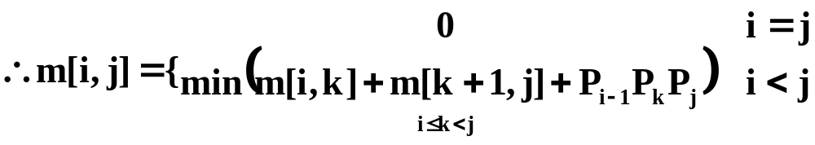
step2: 递归定义最优解值
令m[i,j]存放子链A_{ij}=(A_{i}A_{i+1}…A_{j})的乘法次数
则m[1,n]表示所有n个矩阵链乘的乘法次数
∵if i=j then 只有一个矩阵
∴ m[i,i]=0，i=1,2….n
∵if i<j then 根据矩阵链乘的最优子结构性质可知，此时存在一个最佳分裂点k，使得A_{ij}可分裂为二个子链 A_{ik}和 A_{k+1j}
∴m[i,j]=m[i,k]+m[k+1,j]+P_{i-1}×P_{k}×P_{j}
∵原问题是求最少的乘法次数

Slide 11
step3: 自底向上计算最优解值
matrix-chain-order(P)
n←length[p]-1
for i←1 to n
do m[i,i]←0
for l=2 to n //l为链长
do for i←1 to n-l+1 //具有n-l+1个链长为l的组合
do j←i+l-1
m[i,j]←∞
for k←i to j-1 //找最佳分裂点k
do q←m[i,k]+m[k+1,j]+P_{i-1}P_{k}P_{j}
if q<m[i,j]
then m[i,j]←q
s[i,j]←k //记录最佳分裂点
return m and s

Slide 12
算法时间分析：
∵算法matrix-chain-order包含三重循环
又∵每重循环的次数≤n
∴算法时间为O(n³)。
step4: 输出最优解结构
算法见书P201
根据S数组记录的最佳分裂点k值可构造出n个矩阵链乘的最优加括号形式
如书P200，图15－3所示。

Slide 13
6.4 动态规划的要素
最优子结构性质
最优子结构性质是应用动态规划方法的必要前提，即所解问题必须具有最优子结构性质才能用动态规划方法求解。
所谓最优子结构性质是指一个问题的最优解中所包含的所有子问题的解都是最优的。
对于一个问题发现其最优子结构性质的几个因素：
①检查问题的解所面临的选择
②假定某种选择为一最优解
③分析这种选择将产生多少子问题
④证明子问题的解也是最优的

Slide 14
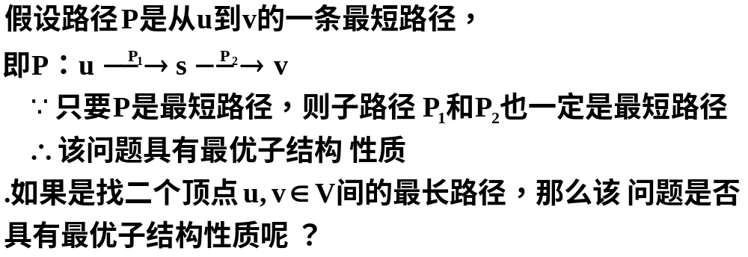
最优子结构的细节问题：
特别需要指出的是当问题本身不具有最优子结构性质时不能滥用最优子结构性质。
例如：对于一个有向图G=(V,E)
.如果问题是找图G中顶点u,v∈V的最短路径

Slide 15
2. 重叠子问题
虽然问题分解后是否存在重叠子问题不是应用动态规划方法的必要前提，但存在重叠子问题应用动态规划方法可以提高算法效率。
Recursive-matrix-chain(P,i,j)
if i=j then return 0
m[i,j]←∞
for k←i to j
do q←Recursive-matrix-chain(P,i,k)
+Recursive-matrix-chain(P,k+1,j)+P_{i-1}P_{k}P_{j}
if q<m[i,j]
then m[i,j]←q
return m[i,j]

Slide 16
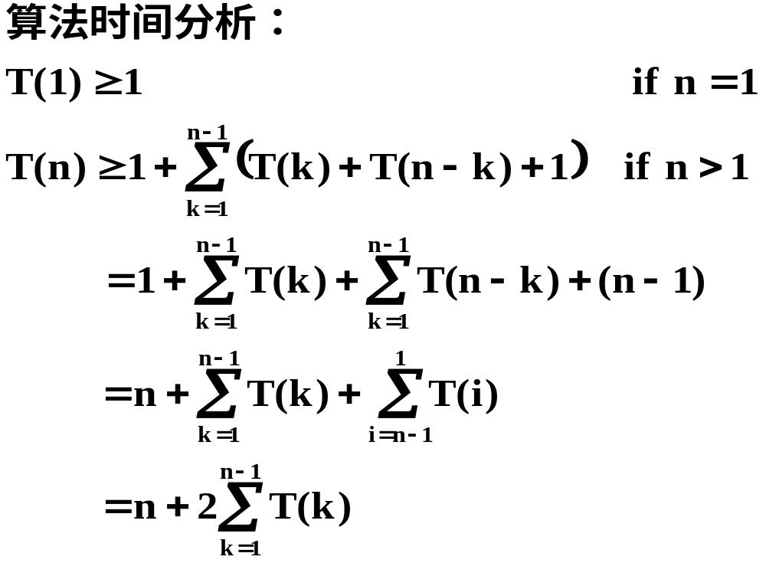

Slide 17
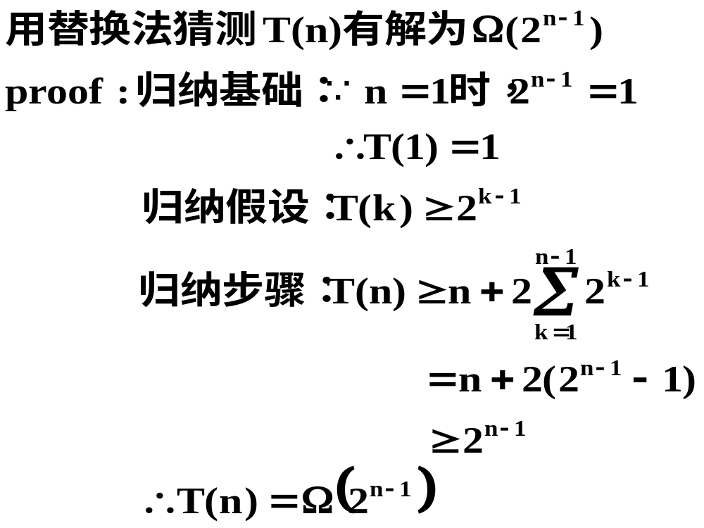

Slide 18
3. 记忆法(Memorization)
记忆法是动态规划方法的一种变种形式，它采用自顶向下计算最优解值的方法。
Lookup-chain(P,i,j)
if m[i,j]<∞ then return m[i,j]
if i=j
then m[i,j]←0
else for k←i to j-1
do q←Lookup-chain(P,i,k)
+Lookup-chain(P,k+1,j)+P_{i-1}P_{k}P_{j}
if q<m[i,j] then m[i,j]←q
return m[i,j]

